Slide 1







Slide 2






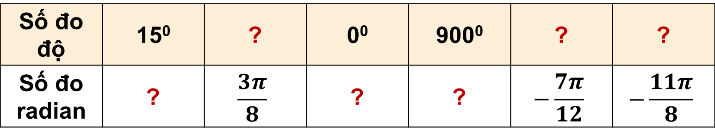

1.1
Hoàn thành bảng sau :
Số đo độ | 15⁰ | ? | 0⁰ | 900⁰ | ? | ?
Số đo radian | ? | $$\frac{3π}{8}$$ | ? | ? | $$−\frac{7π}{12}$$ | $$−\frac{11π}{8}$$
$${67,5}^{0}$$
$${−105}^{0}$$
$${−247,5}^{0}$$
$$\frac{7}{12}$$
$$0$$
$$5π$$

Slide 3

Một đường tròn có bán kính 20 cm. Tìm độ dài của các cung trên đường tròn đó có số đo sau:
1.2
a) Độ dài của cung tròn có số đo $\frac{π}{12}$ trên đường tròn có $R=20cm$ là :
b) Độ dài của cung tròn có số đo 1,5 là :
c) Độ dài của cung tròn có số đo 35° là :
d) Độ dài của cung tròn có số đo 315°là :

Slide 4
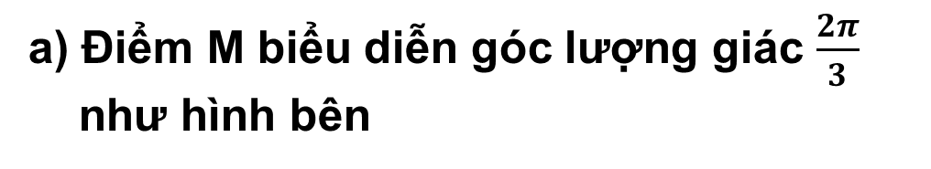
Trên đường tròn lượng giác, xác định điểm M biểu diễn các góc lượng giác có số đo sau:
1.3
a) Điểm M biểu diễn góc lượng giác $\frac{2π}{3}$
như hình bên
b) Ta có :

Slide 5
Trên đường tròn lượng giác, xác định điểm M biểu diễn các góc lượng giác có số đo sau:
1.3
c) Điểm M biểu diễn góc lượng giác 150⁰
như hình bên
d) Điểm M biểu diễn góc lượng giác -225⁰
như hình bên

Slide 6

Tính các giá trị lượng giác của góc α, biết:
1.4
a) Vì $0<α<\frac{π}{2}$ nên $sinα>0$ . Mặt khác ta có :

Slide 7
Tính các giá trị lượng giác của góc α, biết:
1.4
b) Vì $\frac{π}{2}<α<π$ nên $cosα<0$ .

Slide 8
Tính các giá trị lượng giác của góc α, biết:
1.4
c) Ta có :
Vì$π<α<\frac{3π}{2}$ nên $cosα<0$ . Mặt khác ta có :

Slide 9
Tính các giá trị lượng giác của góc α, biết:
1.4
d) Vì $\frac{3π}{2}<α<2π$ nên $cosα>0$ . Mặt khác ta có :

Slide 10
1.5
Chứng minh các đẳng thức:

Slide 11
1.5
Chứng minh các đẳng thức:

Slide 12
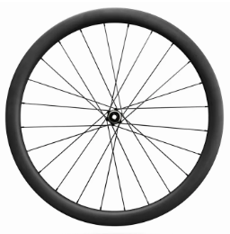


Bánh xe của người đi xe đạp quay được 11 vòng trong 5 giây
Tính góc (theo độ và rađian) mà bánh xe quay được trong 1 giây.
Tính độ dài quãng đường mà người đi xe đã đi được trong 1 phút, biết rằng đường kính của bánh xe đạp là 680 mm.
1.6
a) Trong 1 giây, bánh xe đạp quay được $\frac{11}{5}$ vòng
Vì một vòng ứng với góc bằng 360° nên góc mà bánh quay xe quay được trong 1 giây là $\frac{11}{5}.{360}^{0}={792}^{0}$
Vì một vòng ứng với góc bằng 2π nên góc mà bánh quay xe quay được trong 1 giây là $\frac{11}{5}.2π=\frac{22π}{5}$ (rad)

Slide 13
Bánh xe của người đi xe đạp quay được 11 vòng trong 5 giây
Tính góc (theo độ và rađian) mà bánh xe quay được trong 1 giây.
Tính độ dài quãng đường mà người đi xe đã đi được trong 1 phút, biết rằng đường kính của bánh xe đạp là 680 mm.
1.6
b) Ta có: 1 phút = 60 giây.
Trong 1 phút bánh xe quay được $60.\frac{11}{5}=132$ vòng
Chu vi của bánh xe đạp là: C = 680π (mm).
Quãng đường mà người đi xe đạp đã đi được trong một phút là
680π.132 = 89 760π (mm) = 89,76π (m).

Slide 14





